Slide 1




ANDRÉS MONTEROS
Universidad Internacional del Ecuador
SISTEMA DE STREAMING CON SERVICIOS WEB EN GO
Evaluación Contacto con el Docente
Progrmacion Orientada a Objetos

Slide 2

ANDRÉS MONTEROS
INTRODUCCIÓN AL PROYECTO
En este proyecto desarrollé un sistema de streaming implementado en el lenguaje Go, aplicando los conocimientos de las cuatro unidades del curso: sintaxis, estructuras de datos, POO, concurrencia y servicios web.
El objetivo principal fue construir un sistema funcional, modular y escalable que integre usuarios, contenido multimedia y reproducción, además de exponer distintas funcionalidades a través de APIs REST.

Slide 3

ANDRÉS MONTEROS
SELECCIÓN DEL TEMA
Para este proyecto se eligió desarrollar un Sistema de Streaming, ya que permite aplicar:
Gestión de usuarios
Registro de contenido
Historial de reproducción
Servicios web reales
Manejo de estructuras de datos
Programación funcional y orientada a objetos
Es un entorno moderno, realista y fácil de escalar tecnológicamente.

Slide 4

ANDRÉS MONTEROS
OBJETIVO GENERAL
Diseñar e implementar un sistema de streaming utilizando Go que permita gestionar usuarios, contenidos y reproducción, integrando principios de POO, manejo de errores, interfaces, concurrencia y servicios web.

Slide 5


ANDRÉS MONTEROS
ALCANCES DEL PROYECTO
Gestión completa de usuarios
Registro y administración de contenido
Reproducción simulada y registro de historial
Exposición de endpoints REST (8 servicios web)
Serialización con JSON
Repositorio en memoria con interfaces
Validaciones, constructores y métodos
Arquitectura por capas (handlers, services, repos, models)

Slide 6

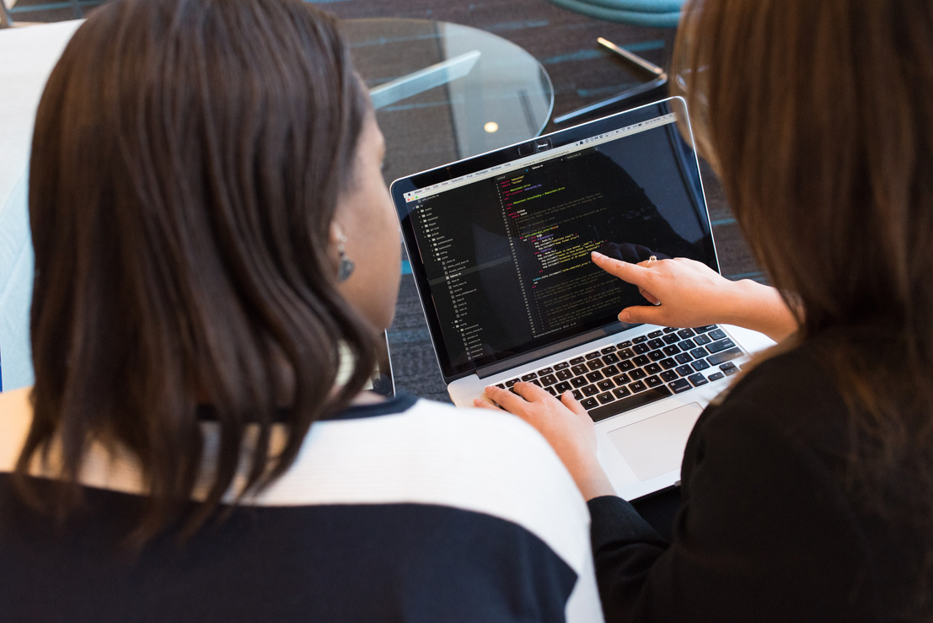


ANDRÉS MONTEROS
ARQUITECTURA DEL SISTEMA
Capas implementadas:
Models: estructuras y lógica interna de objetos
Services: reglas de negocio e interfaces
Repos: almacenamiento en memoria
Handlers: controladores HTTP
CMD: ejecución de la aplicación (main.go)
Patrones aplicados:
Modularidad
Encapsulación
Interfaces
Inyección de dependencias

Slide 7
ANDRÉS MONTEROS
01
Crear Usuarios
05
Reproducir Contenido
02
Listar Usuarios
06
Registrar Historial
03
Crear Contenido
07
Actualizar Titulo del Contenido
04
Listar Contenido
08
Eliminar Contenido

Slide 8

ANDRÉS MONTEROS
SERVICIOS WEB
POST /api/users → Crear usuario
GET /api/users → Listar usuarios
POST /api/content → Registrar contenido
GET /api/content → Listar contenido
POST /api/play → Reproducir
GET /api/history/:id → Historial
PUT /api/content/:id/title → Actualizar título
DELETE /api/content/:id → Eliminar contenido

Slide 9


ANDRÉS MONTEROS
CONCURRENCIA
Se integró concurrencia a través de Go routines para mejorar el registro del historial de reproducción, demostrando la ventaja de la ejecución paralela en Go.

Slide 10

ANDRÉS MONTEROS
VISUALIZACIÓN DEL FUTURO TECNOLÓGICO
El futuro del streaming estará marcado por:
Automatización con IA
Recomendaciones personalizadas
Servicios descentralizados
Integración con realidad aumentada
Generación automática de contenido
Este proyecto se relaciona con ese futuro por su arquitectura modular y escalable.

Slide 11

ANDRÉS MONTEROS
DIFICULTADES ENCONTRADAS
Manejo inicial de paquetes
Encapsulación correcta
Manejo de errores personalizados
Integración de interfaces con repositorios
Organización por capas
Serialización JSON
Testing de endpoints

Slide 12

ANDRÉS MONTEROS
LO APRENDIDO
Buenas prácticas de arquitectura en Go
Cómo estructurar APIs REST
Uso de interfaces para desacoplar módulos
Implementación de concurrent programming
Estructuración de proyectos profesionales
Documentación técnica y uso de GitHub

Slide 13
ANDRÉS MONTEROS
CONCLUSIÓN
Este proyecto integró los conocimientos de las cuatro unidades, permitiendo implementar un sistema completo, funcional y bien organizado.
Se demostró la capacidad de Go para construir servicios modernos, eficientes y escalables, aplicables a entornos reales como plataformas de streaming.

Slide 14

MUCHAS GRACIAS

